Slide 1
网络编程 -内容
组网简介
网络编程-基本概念
访问 Internet
进行套接字编程
P2P 技术简介
  案例1
  案例2

Slide 2
网络编程 -内容
组网简介
网络编程-基本概念
访问 Internet
进行套接字编程
P2P 技术简介
  案例1
  案例2

Slide 3





组网简介
组网是将许多设备（如计算机、打印机和工作站）连接成一个网络以共享资源
打印？
打印
具有唯一的地址
打印机在物理上连接至单台计算机
计算机连接在网络上的多位用户
网络中所有用户可共享打印机
降低了为每个用户采购打印机而带来的成本,充分利用资源
网络中的设备如何通信 ？网络编程

Slide 4
网络编程 -内容
组网简介
网络编程-基本概念
访问 Internet
套接字编程
P2P 技术简介
  案例1
  案例2

Slide 5
网络编程-基本概念3.1
WinForms网络编程中用到 System.Net和 System.Net.Sockets 命名空间
  System.Net主要包含处理高层的操作,例如上载和下载文件
  System.Net.Sockets主要包含执行低层操作的类,处理用于让计算机之间高效通信的代码

Slide 6
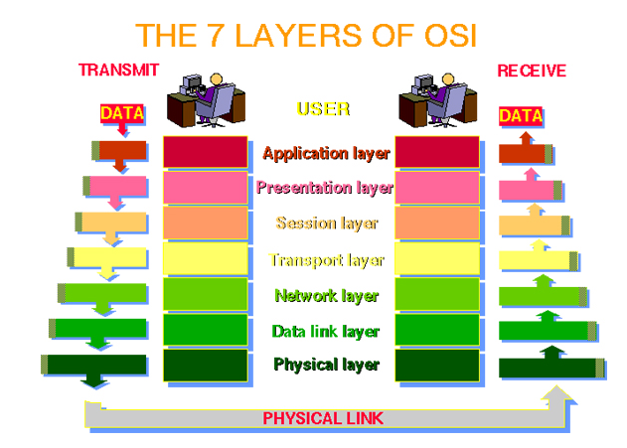
OSI Model

Slide 7
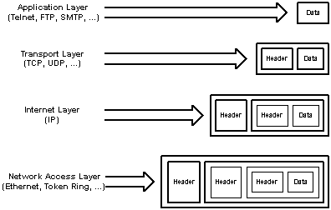
TCP/IP Model
The TCP/IP model does not exactly match the OSI model.

Slide 8
网络编程-基本概念3.2
Socket (插座,套接字,网络套接字):使用数据包和 IP 地址
IP 地址:Internet 上的每台电脑的唯一标识 。
IP(Internet Protocol ：Internet协议)：低层的路由协议，可将数据分成很小的数据包并通过网络将它们发送到某个地址。
TCP(Transfers Control Protocol,传输控制协议)保证数据包可靠传输到目的地址的高层协议。TCP是有连接的协议即：在数据传送前必须建立端到端的连接，在数据传输过程中会校验数据
UDP(User Datagram Protocol，用户数据报协议)支持快速、无连接、不可靠的数据包传输的协议;UDP是无连接的协议即：在数据传送前不必建立连接，不管对方是否存在均可盲发

Slide 9
网络编程-基本概念3.3
端口：用来标识机器（IP）中的某个服务（程序）的
  一台物理性的机器（IP）中，往往运行着多个服务器（程序），就象我们去拜访某人时，IP地址是他居住的房子，而端口是他在的那个房间
  Server方在固定的端口守听，
  Client端主动连接该端口，客户程序必须事先知道自己要请求的那个服务的运行端口号。
  系统服务保留了使用端口1到端口1024的权力，所以不应让自己设计的服务占用这些以及其他任何已知正在使用的端口。

Slide 10
网络编程 -内容
组网简介
网络编程-基本概念
访问 Internet
进行套接字编程
P2P 技术简介
  案例1
  案例2

Slide 11
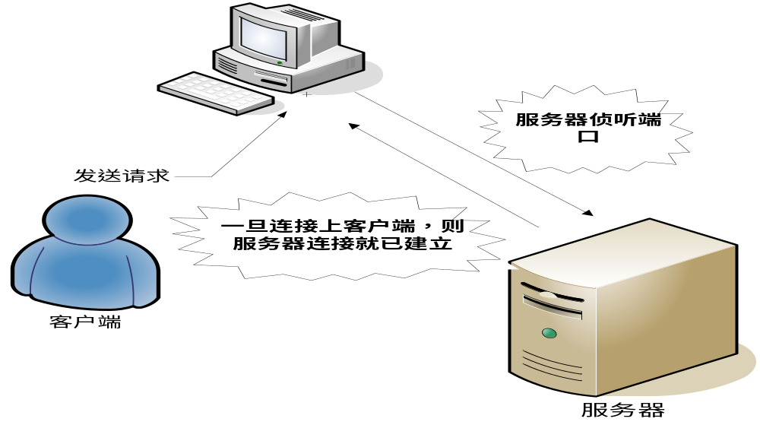
访问 Internet2-1
万维网是一个客户端/服务器应用程序，借助浏览器对世界各地的 Web 服务器上存储的数据进行访问
Internet 应用程序：客户端/服务器应用程序

Slide 12
访问 Internet2-2
URI (Uniform Resource Identifier,统一资源标识符）
用于标识 Internet 上的资源以及通信协议
http://msdn.microsoft.com/library/default.asp?url=/library/
en-us/cpguide/html/cpconrequestingdata.asp
http://msdn.microsoft.com/library/default.asp?url=/library/
en-us/cpguide/html/cpconrequestingdata.asp
模式标识符: 标识用于通信的协议
服务器标识符: 标识 DNS 主机名或 TCP 地址
路径标识符: 从服务器上查找请求的信息
可选查询字符串:将信息从客户端传递至服务器
模式标识符: 标识用于通信的协议
服务器标识符: 标识 DNS 主机名或 TCP 地址
路径标识符: 从服务器上查找请求的信息
可选查询字符串:将信息从客户端传递至服务器

Slide 13
System.Net命名空间
System.Net命名空间主要处理高层的操作,例如下载和上载文件
WebClient类,不能继承; 可用于从 URI标识的任何Intranet 或 Internet 资源发送和接收数据
WebRequest类,抽象类
  封装与服务器连接、发送请求和接收响应的详细信息
  向URI发出请求
WebResponse类,抽象类
  提供来自 URI 的响应

Slide 14
访问 Internet案例
//string MyUrl=@”http://www.sina.com/”
string MyUrl = @"http://localhost/IISHelp/default.htm";
//WebClient client = new WebClient();
//Stream strm = client.OpenRead(txtURI.Text);
WebRequest wrq = WebRequest.Create(MyUrl);
WebResponse wrs = wrq.GetResponse();
Stream strm = wrs.GetResponseStream();
StreamReader sr = new StreamReader(strm);
string line=sr.ReadLine();
while (line != null)
{
lstRecd.Items.Add(line);
line = sr.ReadLine();
}
strm.Close();

Slide 15
网络编程 -内容
组网简介
网络编程-基本概念
访问 Internet
进行套接字编程
P2P 技术简介
  案例1
  案例2

Slide 16
System.Net.Sockets 命名空间
System.Net.Sockets 命名空间为需要严密控制网络访问的开发人员提供了Windows Sockets (Winsock) 接口的托管实现。
Socket类提供了大量的方法和属性用于网络通信
  Socket 类允许使用 ProtocolType 枚举中所列出的任何一种协议执行异步和同步数据传输。
  Socket 类:创建一个套接字，用它建立与其他机器的连接
    Server端用来连接Client端的对象,在固定端口守听,等待Client端的连接
    Client端用来连接Server端的对象
  如果要编写相对简单的应用程序，而且不需要最高的性能，则可以考虑使用 TcpClient、TcpListener 和 UdpClient。这些类为 Socket 通信提供了更简单、对用户更友好的接口

Slide 17
TcpClient、TcpListener 类
TCP 提供有保证的传送、错误更正和数据缓冲
TCP 类包含连接两个点并在这两个点之间发送数据的方法
  一个点由 IP 地址和端口号组成。现有协议具有定义好的端口号
    HTTP 使用端口号 80；
    SMPT 或电子邮件使用端口号 25；
    FTP 使用端口号 21
  IANA （Internet 编号分配管理机构， Internet Assigned Number Authority ）负责为这些有名的服务分配端口号
TcpClient、TcpListener 类封装有关创建到 Internet 的 TCP 连接的详细信息
  TcpListener 类具有侦听进入的 TCP 连接的方法【用于从 TCP 网络客户端侦听连接】
  TcpClient类具有通过网络连接、发送和接收流数据的简单方法【提供客户端连接，用于创建和使用 TCP 网络服务】

Slide 18
TCPListener 类的方法
TcpListener类具有侦听进入的TCP连接的方法，其中
  Start()方法用于开始侦听进入的连接请求，并且将把进入的连接放置在队列中，直到调用Stop()为止。
  AcceptSocket()或AcceptTcpClient()方法可用于从进入的连接请求队列中提取连接。
方法 | 说明
AcceptSocket | 返回与远程客户端通信的套接字
AcceptTcpClient | 接受暂挂的连接请求
Start | 开始侦听进入的连接请求
Stop | 关闭侦听器

Slide 19
TcpClient类
TcpClient类具有通过网络连接、发送和接收流数据的简单方法
属性 | 说明
ReceiveBufferSize | 获取或设置接收缓冲区的大小
SendBufferSize | 获取或设置发送缓冲区的大小
方法 | 说明
Close | 关闭所有TCP连接并释放与TcpClient关联的资源
Connect | 将使用主机名和端口号将客户端连接至远程TCP 主机
GetStream | 返回用于发送和接收数据的NetworkStream

Slide 20
Udp 类
UdpClient 类封装有关创建到 Internet 的 UDP 连接的详细信息
当应用程序中速度和性能需求比可靠性更重要时，开发人员可以使用 UDP
与 TcpClient 相比， UdpClient 类的接口更小且更简单。
UdpClient 不包含返回网络流以进行读写的方法
因为 UDP 是无连接协议，所以与远程主机的连接是在发送和接收数据时进行的
方法
Close()
Receive()
Send()

Slide 21
网络编程 -内容
组网简介
网络编程-基本概念
访问 Internet
进行套接字编程
P2P 技术简介
  案例1
  案例2

Slide 22
P2P 技术简介
P2P即英文Peer-to-Peer的缩写，译为对等互联或点对点技术
P2P是一种用于在不同PC用户之间，不经过中继设备直接交换数据或服务的技术，它允许Internet用户直接使用对方的文件。网络中的任意用户都可以直接连接到其他用户的计算机，并进行文件的交换，而不需要连接到服务器上再进行浏览与下载。因为消除了中间环节，P2P技术使得网络上的沟通变得更容易、更直接
P2P是建立在TcpListener以及TcpClient这两个类基础上的

Slide 23
关键代码讲解
/* 通讯：读写
objNetworkStream = new NetworkStream(objSocketForClient);
objStreamWriter = new StreamWriter(objNetworkStream);
objStreamReader = new StreamReader(objNetworkStream);
//服务器发送消息到客户端
objStreamWriter.WriteLine("服务器消息");
objStreamWriter.Flush();
//服务器接收来自客户端的消息
string re= objStreamReader.ReadLine();
objStreamReader.Close();
objStreamWriter.Close();
objNetworkStream.Close();
*/

Slide 24
网络编程 -总结
组网简介
网络编程-基本概念
访问 Internet
进行套接字编程
P2P 技术简介
  案例1
  案例2

